Slide 1
광 고
01
이번 주 금요예배 안내
이번 주 금요예배는
가족뮤직컬 아브라함 공연 관계로 없습니다.
1
Notes:
신촌하나교회 주일예배에 처음으로 참석하신 분을 소개해드리겠습니다.
인터넷 검색을 통해서 박연서 자매님이 오셨습니다. A존 청대부 연령대이시네요.

Slide 2
02
3.10(일) 주일 예배 안내
다음주 3.10(일) 주일 예배는
가족뮤직컬 아브라함 공연 관계로 1부 예배만 있습니다.
2

Slide 3

03
<가족뮤지컬 아브라함>
믿음의 조상 아브라함과 함께 떠나는
신나는 믿음의 모험!
온 가족이 함께 즐기는 가족 뮤지컬 아브라함으로
여러분을 초대합니다!
공연일 | 공연시간
3.8(금) | 오후 3시, 오후 7시
3.9(토) | 오후 3시, 오후 7시
3.10(일) | 오후 2시
3
Notes:
이원준 : 박용연 자매님 아들
김다해 : 예쁨셀원

Slide 4
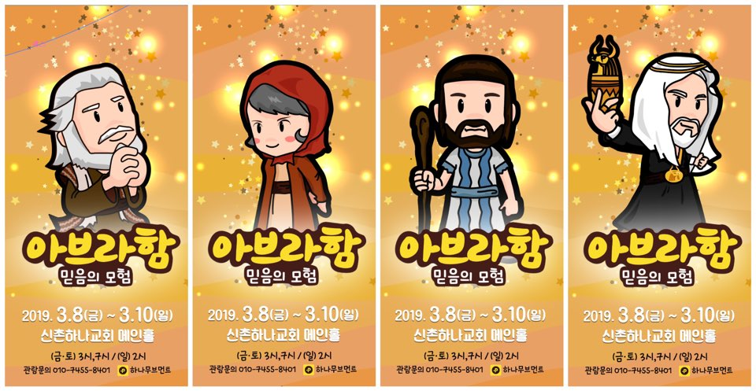
티켓가격 : 소인/학생 5천원, 대인 1만원
티켓문의 : 김지은(010-7455-8401), 김지영(010-8982-5772)
카카오플러스친구 @하나무브먼트

